Slide 1
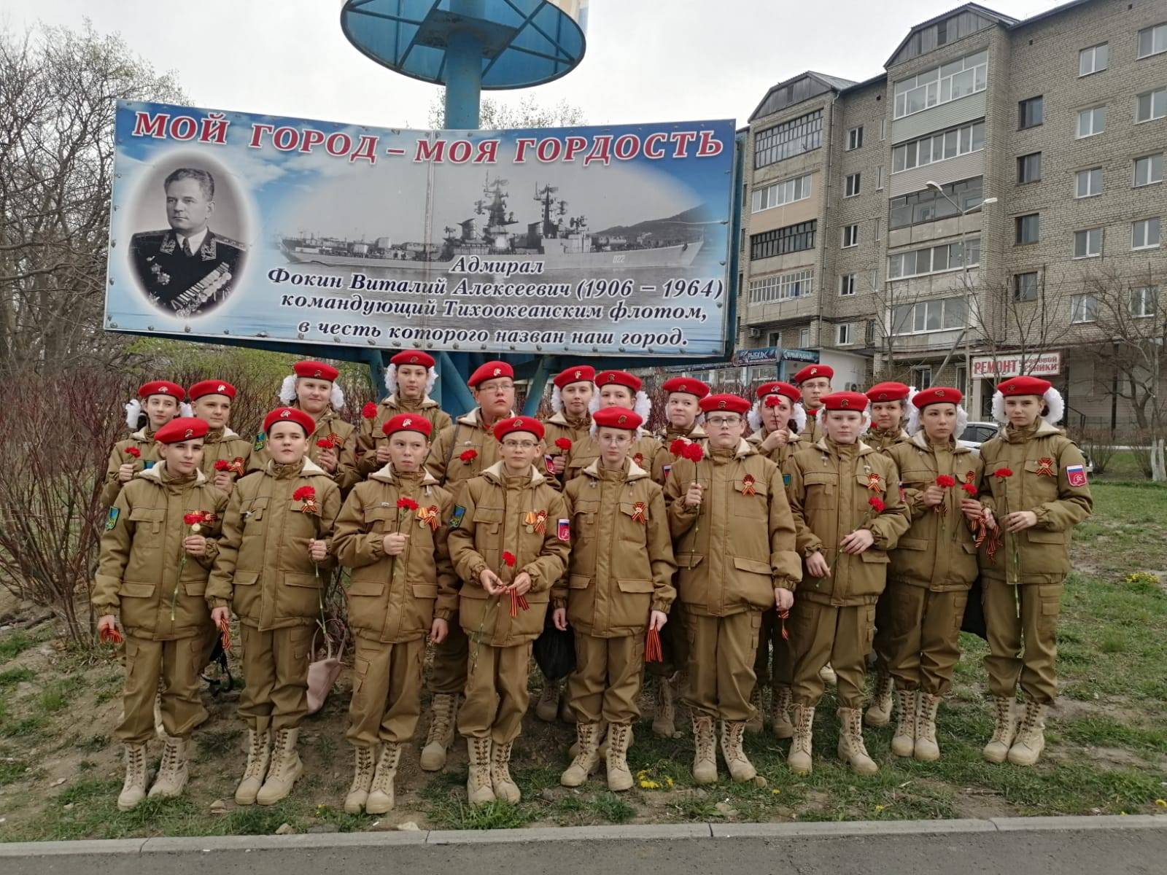
Отряд «Юнармеец» городского округа ЗАТО Фокино

Slide 2
20 АВГУСТА 2020 ГОДА – ДЕНЬ РОЖДЕНИЯ ОТРЯДА «ЮНАРМЕЕЦ»

Slide 3
ПРИНЯТИЕ ПРИСЯГИ ЮНАРМЕЙЦАМИ 19 мая 2021 года

Slide 4
Вахта Памяти 9 мая 2021 года

Slide 5
ПАРАД ПОБЕДЫ минута молчания

Slide 6
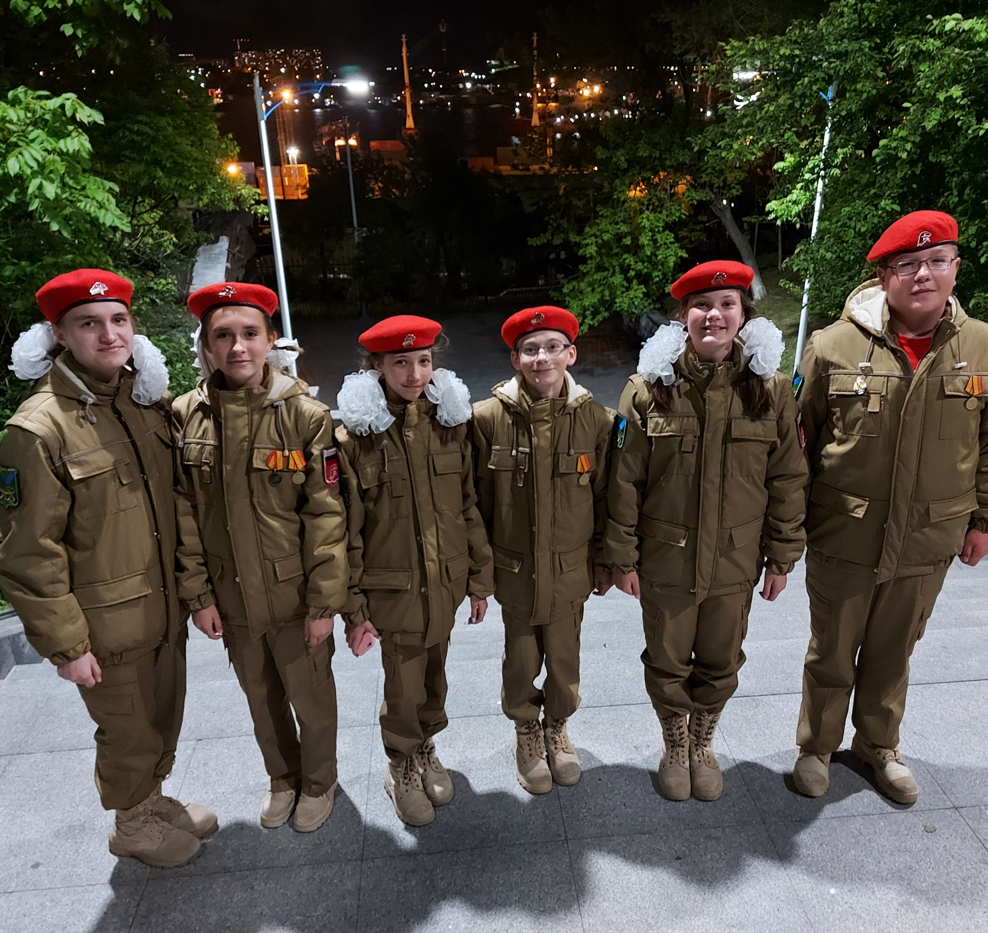
Юнармейский Слет. Июнь 2022 года

Slide 7
Капсула с фокинской землей

Slide 8
Встреча с представителями географического общества

Slide 9
Митинг, посвященный окончанию Второй Мировой войны

Slide 10
Диктант Победы

Slide 11
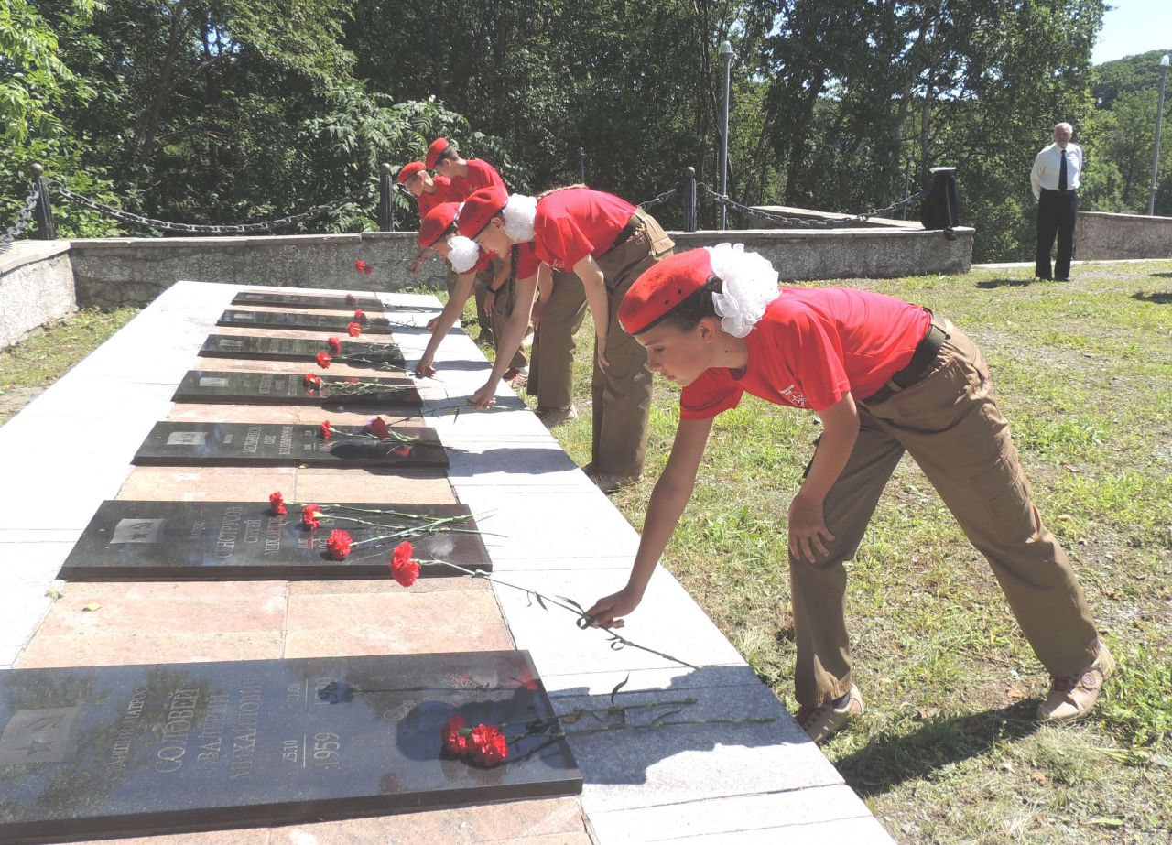
Участвуем в патриотических акциях

